Slide 1










Mọi thứ đều là sự Cân Bằng
Phương trình cân bằng
Mô hình CO2 trong phòng kín
Tốc độ thay đổi (dC/dt) = Tốc độ VÀO - Tốc độ RA
Tại trạng thái cân bằng:
Khí ngoài trời (q×Cout)
dC/dt = 0
CO2
CO2
CO2
VÀO = RA
Người thở ra (Remit)
Khí trong phòng bị đẩy ra (q×C)
Khi tốc độ vào bằng tốc độ ra, nồng độ CO2 trong phòng đạt mức ổn định.
Shutterstock

Slide 2


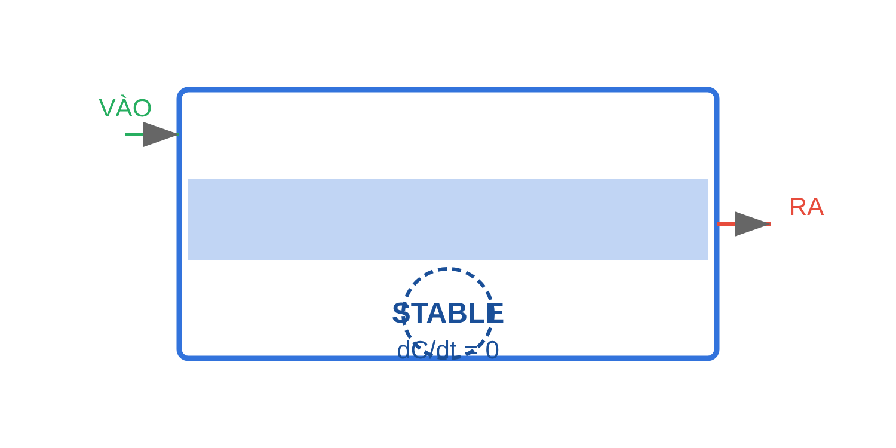







Công cụ Toán học: "Trạng thái ổn định"
"Trạng thái ổn định" là gì?
Là trạng thái mà hệ thống dừng thay đổi (đạt mức cân bằng)
Ví dụ: Mực nước trong bồn không dâng lên hay hạ xuống nữa
Cách tìm trạng thái ổn định
Khi hệ thống dừng thay đổi, "Tốc độ thay đổi" của nó bằng 0
Đặt phương trình mô tả sự thay đổi bằng 0
Đặt dC/dt = 0
Ý nghĩa toán học
Khi một hệ thống đạt trạng thái ổn định, đạo hàm của nó bằng không:
f'(x) = 0

Slide 3











Bước 1: Áp dụng vào Mô hình phòng kín
Tìm trạng thái ổn định
Kết quả:
Phương trình gốc:
C* = Cout + Remit
dC/dt = (Remit/V) + (q/V)(Cout - C)
q
Đặt dC/dt = 0:
0 = (Remit/V) + (q/V)(Cout - C*)
Giải thích dễ hiểu
Nồng độ CO2 (C*) sẽ ổn định ở mức:
Giải phương trình:
= (CO2 ngoài trời) +
0 = (Remit/V) + (q/V)(Cout - C*)
(Lượng thở ra) / (Lượng thông gió)
(q/V)(Cout - C*) = -(Remit/V)
Cout - C* = -(Remit/q)
C* = Cout + (Remit/q)

Slide 4





















Bước 2: "Dịch" Mô hình sang Doanh nghiệp
Logic cân bằng này có thể áp dụng cho nhà máy và tín chỉ carbon. Chúng ta "dịch" các biến số từ mô hình vật lý sang mô hình kinh tế.
Mô hình Phòng kín (Vật lý)
Mô hình Nhà máy (Kinh tế)
Phép "Dịch"
C (Nồng độ)
E (Tổng phát thải)
Nồng độ CO2 trong phòng
Tấn CO2 phát thải ra
C → E
Remit (Người thở)
Nồng độ → Phát thải
Remit
Lượng CO2 do người thở ra
Phát thải cơ sở của nhà máy
q (Thông gió)
Remit → Remit
k (Nỗ lực giảm)
Lượng không khí trao đổi
Không đổi
Công nghệ, mua tín chỉ
dC/dt
dE/dt
Tốc độ thay đổi nồng độ
q → k
Tốc độ thay đổi phát thải
Thông gió → Nỗ lực giảm
dC/dt → dE/dt
Tốc độ thay đổi
Lưu ý:Quan hệ cân bằng vẫn giữ nguyên:Tốc độ thay đổi = Tốc độ VÀO - Tốc độ RA

Slide 5








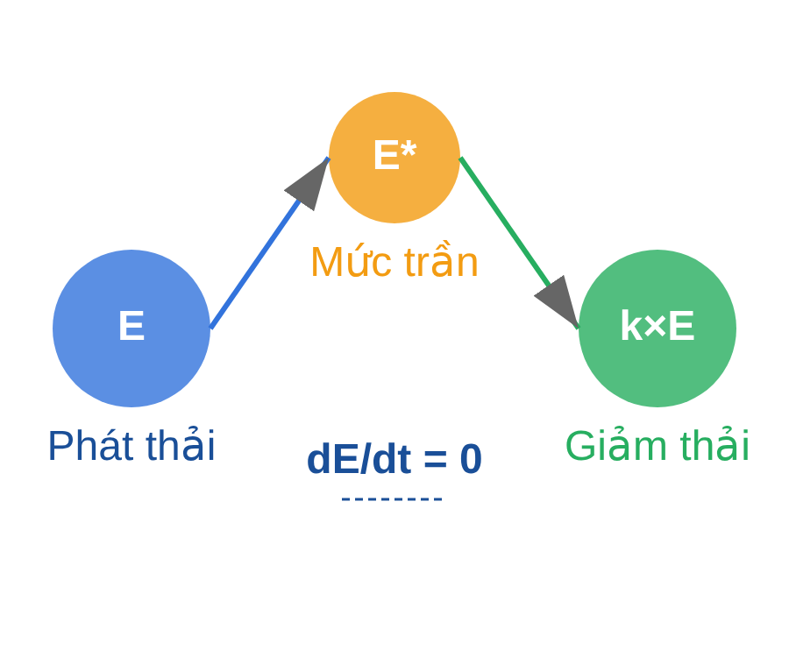











Bước 3: Xây dựng Mô hình Tín chỉ Carbon
Quy tắc cân bằng mới
Tìm Cân bằng
Mô hình Tín chỉ Carbon
Tốc độ thay đổi phát thải (
d
E
/
d
t
)
(
𝑑
𝐸
/
𝑑
𝑡
)
= VÀO - RA
Đặt d
E
/
d
t
=
0
𝑑
𝐸
/
𝑑
𝑡
=
0
0
=
R
e
m
i
t
−
(
k
×
E
∗
)
0
=
𝑅
𝑒
𝑚
𝑖
𝑡
−
(
𝑘
×
𝐸
∗
)
Phát thải thay đổi =
Lượng nhà máy thải ra (
R
e
m
i
t
)
(
𝑅
𝑒
𝑚
𝑖
𝑡
)
Công thức ra quyết định:
Nỗ lực giảm thải (
k
×
E
)
(
𝑘
×
𝐸
)
E
∗
=
R
e
m
i
t
k
𝐸
∗
=
𝑅
𝑒
𝑚
𝑖
𝑡
𝑘
Nhà máy
Nỗ lực
Cân bằng
Emissions
Reduction
Steady State
d
E
d
t
=
R
e
m
i
t
−
(
k
×
E
)
𝑑
𝐸
𝑑
𝑡
=
𝑅
𝑒
𝑚
𝑖
𝑡
−
(
𝑘
×
𝐸
)
E
∗
𝐸
∗
là mức trần Carbon mong muốn

Slide 6














Công thức E* = R_emit / k nói lên điều gì?
E* = Remit / k
E*
Remit
k
MỤC TIÊU
VẤN ĐỀ
GIẢI PHÁP
Mức trần Carbon (trạng thái ổn định mong muốn)
Phát thải cơ sở (thực trạng phát thải của nhà máy)
Nỗ lực giảm thải (hành động chiến lược của công ty)
Do Chính phủ/Quy định đặt ra
Kiểm toán nội bộ của nhà máy
Chiến lược & Tài chính của Công ty
Mô hình này cho bạn biết chính xác cần "Nỗ lực" (k) bao nhiêu để đạt "Mục tiêu" (E*) dựa trên "Vấn đề" (Remit) của bạn.
Công thức giúp doanh nghiệp ra quyết định tài chính/kỹ thuật chính xác để tuân thủ quy định về phát thải.

Slide 7





















Bước 4: Vận dụng - Lấy dữ liệu từ đâu?
E (Mức trần)
Remit (Phát thải cơ sở)
k (Nỗ lực giảm thải)
Lấy từ đâu?
Lấy từ đâu?
Lấy từ đâu?
Quy định của Chính phủ / Cam kết quốc tế
Kiểm toán nội bộ của nhà máy
Chiến lược & Tài chính của Công ty
Đây là con số pháp lý
Tính toán từ hóa đơn điện, than, dầu, nhiên liệu tiêu thụ
Đây là hành động (ví dụ: Mua tín chỉ carbon, trồng rừng, đổi công nghệ)
Ví dụ: 100.000 tấn/năm
Ví dụ: 150.000 tấn/năm
Ví dụ: Mua 50.000 tín chỉ carbon
Công thức E* = Remit / k cho bạn biết chính xác cần "Nỗ lực" (k) bao nhiêu để đạt "Mục tiêu" (E*) dựa trên "Vấn đề" (Remit) của bạn.

Slide 8
























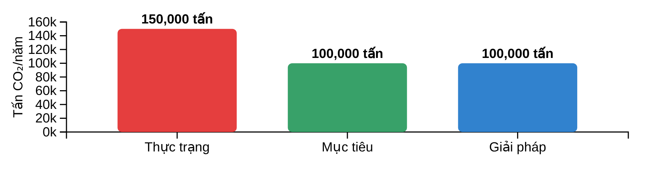

Ví dụ thực tế: Nhà máy A
Ba phương án giảm thải để đạt mục tiêu
Thông tin Nhà máy A
Thực trạng phát thải:
150.000 tấn CO2/năm
Mục tiêu quy định:
Phương án 1
Phương án 2
Phương án 3
100.000 tấn CO2/năm
Mua 50.000 tín chỉ carbon
Trồng 1 khu rừng hấp thụ 50.000 tấn CO2
Cải tiến công nghệ để giảm phát thải
Hành động trực tiếp
Giải pháp tự nhiên
Hành động dài hạn
Tính toán Nỗ lực (k)
Từ công thức: E = Remit / k
So sánh trước/sau khi áp dụng giải pháp:
Ta cần k = Remit / E
k = 150.000 / 100.000 = 1,5
k = 1,5
→ Giảm 50.000 tấn CO2/năm

Slide 9

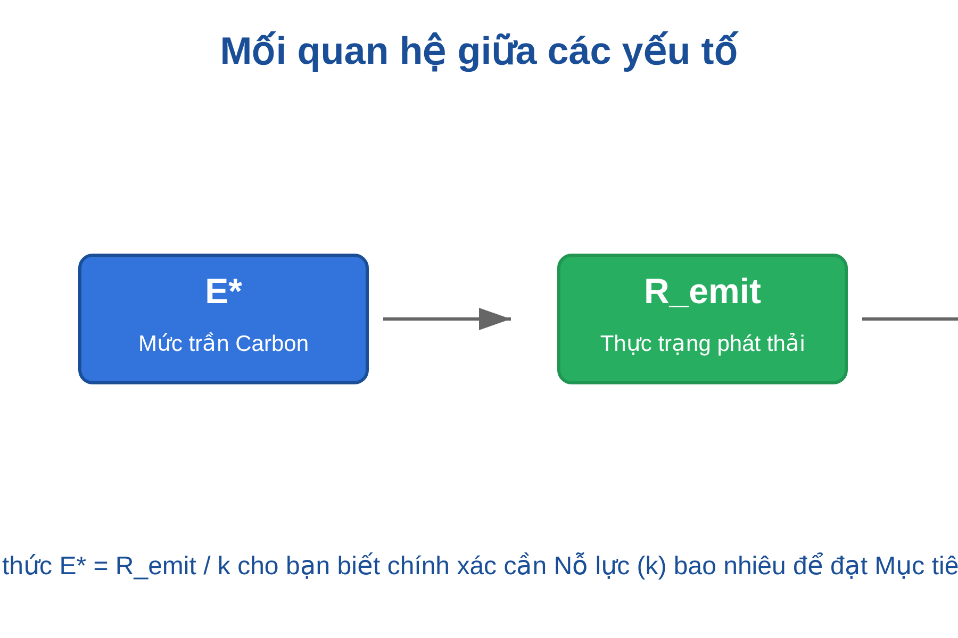




Kết luận
Từ mô hình đơn giản đến công cụ chiến lược
Từ một mô hình vật lý đơn giản, chúng ta đã phát triển thành một công cụ chiến lược giúp doanh nghiệp ra quyết định chính xác.
E* = Remit / k
Công thức lượng hóa mối quan hệ giữa Quy định, Thực trạng và Hành động
Lợi ích cho doanh nghiệp
Xác định chính xác mức hành động (k) cần thiết để đạt mục tiêu
Lượng hóa mối quan hệ giữa quy định và thực trạng phát thải
Hỗ trợ ra quyết định tài chính và kỹ thuật chính xác

